Slide 1

МБДОУ д/с №5 «Родничок» комбинированного вида с.Сарыг-Сеп
Дистанционное обучение
7 неделя (с 15 по 21 апреля 2024 г.)
Педагог: Аракчаа А.Д.

Slide 2
Уважаемые родители!
Во время деятельности с ребёнком сделайте,
пожалуйста, фотографии.
Отправить фотографии можно в группу или лично вашему воспитателю.

Slide 3
Задание для родителей: Рассмотрите с ребенком картинки,
прочитайте описание на русском, а затем на английском языках.
На последнем слайде перейдите по ссылке и включите видеоматериал.

Slide 4
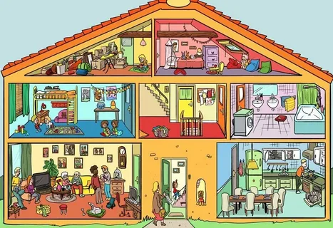
My house Мой дом

Slide 5
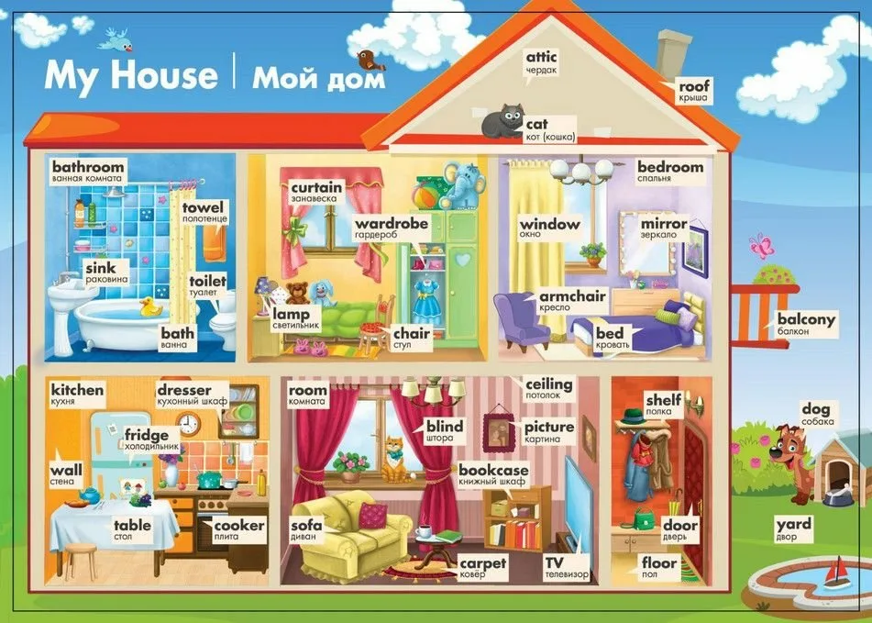

Slide 6
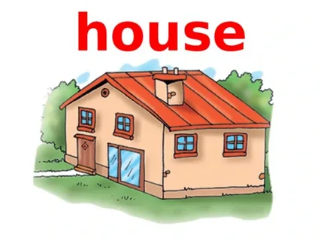
дом

Slide 7
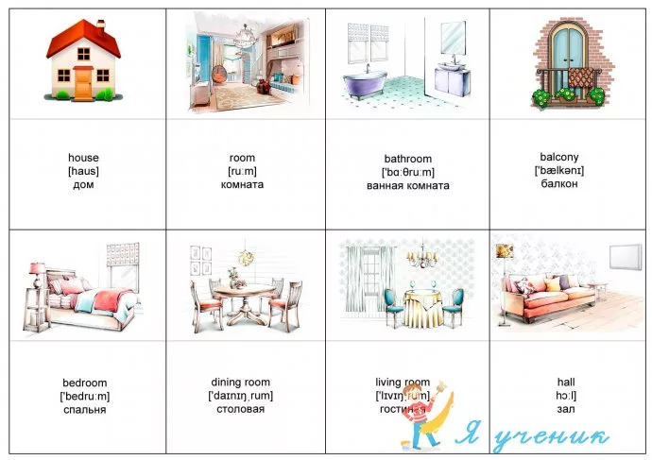

Slide 8
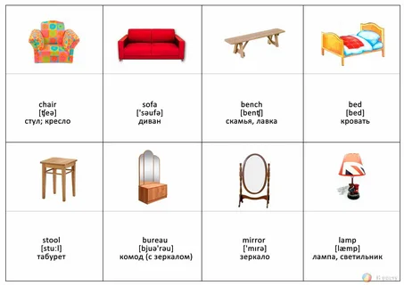

Slide 9
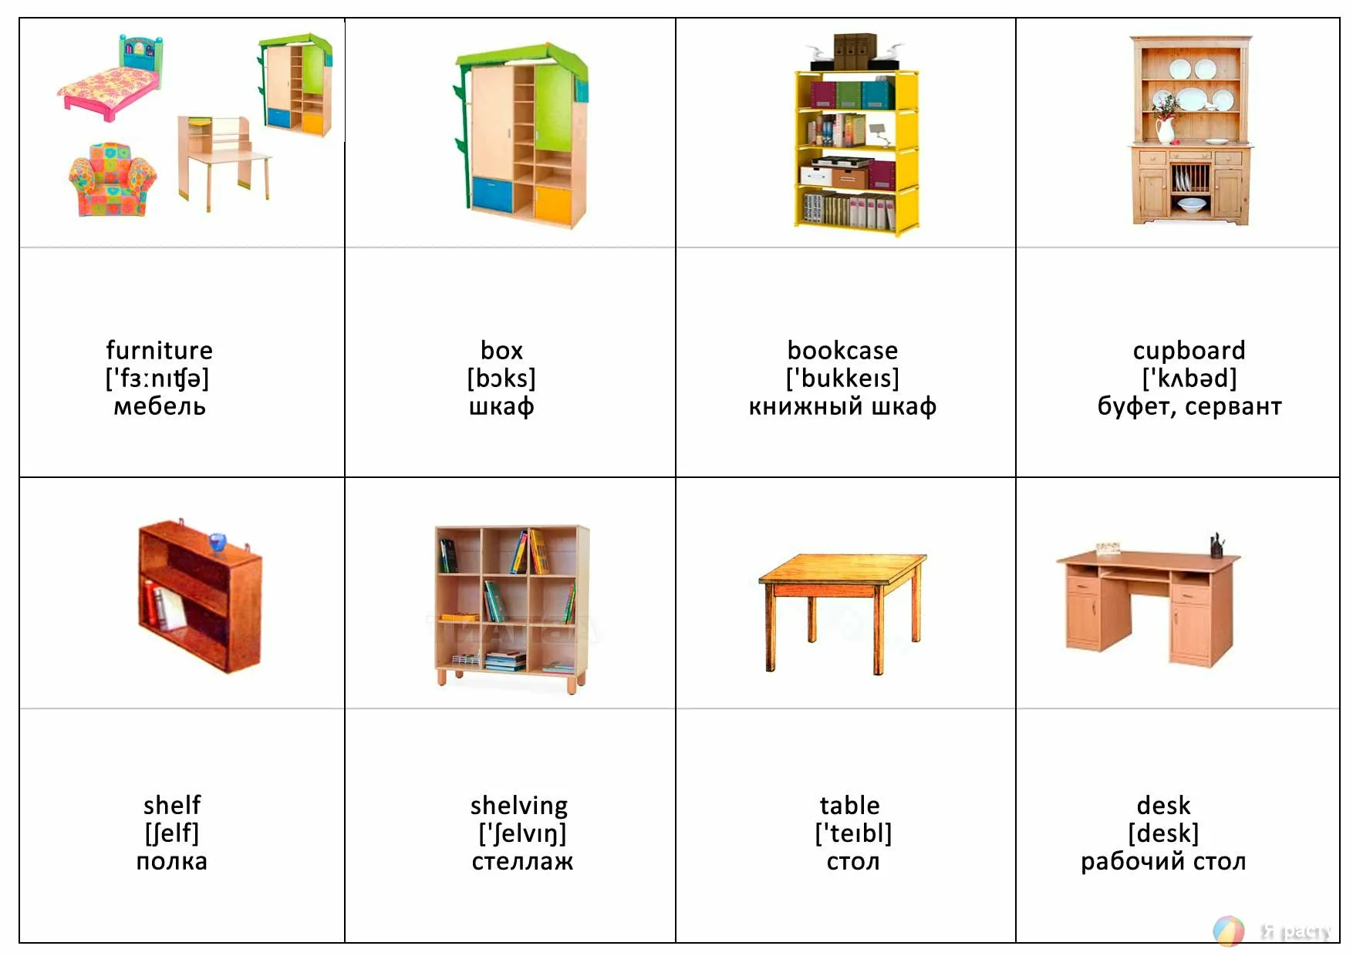

Slide 10
Нажмите на ссылку для просмотра обучающего видеоролика:
https://youtu.be/DUzOMngqv0E

